Slide 1
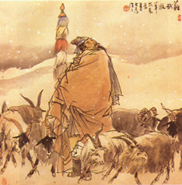
苏武传
班固《汉书》

Slide 2
苏武牧羊
苏武留胡节不辱！雪地又冰天，苦忍十九年。渴饮雪，饥吞毡，牧羊北海边。心存汉社稷，旄落犹未还，历尽难中难，心如铁石坚。夜坐塞上时闻笳声入耳痛心酸。
转眼北风吹，雁群汉关飞。白发娘，盼儿归，红妆守空帏。三更同入梦，两地谁梦谁；任海枯石烂，大节定不亏。终教匈奴惊心碎胆共服汉德威。

Slide 3
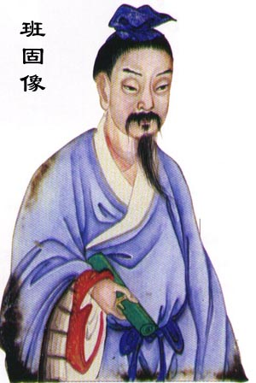
走进作者
班固，字孟坚，东汉著名史学家、文学家。少年时就能作文诵诗赋，长大后博览群书。和帝永元元年（89）初，班固随大将军窦宪出征匈奴。后来，班固因窦宪专权受到株连，死于狱中，时年61岁。
作品有《汉书》，《两都赋》，《咏史诗》。

Slide 4
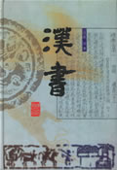
关注作品
《汉书》是我国第一部纪传体断代史，是古代传记文学名著，其中还收录了西汉大量的辞赋和散文。记录了从汉高祖元年（前206）至王莽地皇四年（23）之间229年的历史，共100篇，分为十二帝纪、八表、十志、七十列传。具有很高的史学和文学价值。

Slide 5
走进历史时代
汉民族兴起于战国时期，强盛于秦末汉初。秦汉之际，匈奴贵族凭借强大的军事力量，势力范围不断扩大。文帝、景帝时代，汉一朝采取和亲政策来加强民族联系。武帝时，汉一朝力量逐渐增强，多次与匈奴作战，取得了几次胜利后，转而重视结盟，指望解除匈奴对汉一朝的威胁。恰好匈奴单于有意示好，汉朝也想趁机和解，于是派苏武出使与匈奴修好。

Slide 6
1.疏通字音
至栘（yí） 厩（jiù）监
数（shuò） 行（háng）
且鞮（jū dī） 緱（gōu）王
阏氏（yān zhī） 旃（zhān）毛
於靬（wūjiān） 纺缴（zhuó）
置煴（yūn）火 辇（niǎn）
牧羝（dī） 驩（huān）

Slide 7
2.通假字
①畔通“叛”，背叛。
②旃通“毡”，毛织品。
③去通“弆（jǔ）”，收藏。
④亡通“无”，没有。
⑤见通“现”，显现。
⑥衿通“襟”，衣襟。
⑦霑通“沾”，沾湿。
⑧决通“诀”，诀别。
⑨驩通“欢”

Slide 8
3.古今异义
成就 古义：提拔。 今义：业绩
丈人 古义：老人，长辈。 今义：岳父
因此 古义：趁这时。今义：相当于所以
假 古义：临时充任 今义：虚假
实在 古义：确实存在。 今义：诚实
稍 古义：渐渐。 今义：稍微
赂 古义：赠送礼物 今义：贿赂

Slide 9
4.词类活用
①意动用法
单于壮其节 壮：以……为壮。
诚甘乐之 乐：以……为乐。
②使动用法
欲因此时降武 降：使……投降。
空以身膏草野 膏：使……肥沃。
反欲斗两主 斗：使……争斗。
单于愈益欲降之 降：使……投降。
王必欲降武 降：使……投降。

Slide 10
③名作动
天雨雪：下
羝乳乃得归：生子
杖汉节牧羊：拄着
武能网纺缴，檠弓弩：结网、用檠矫正弓弩
惠等哭，舆归营：抬
孺卿从祀河东后土：祭祀

Slide 11
5.特殊句式
①倒装句
定语后置：送匈奴使留在汉者
壮语后置：为降虏于蛮夷
宾语前置：
何以女为见
子卿尚复谁为乎
何以复加
虽生,何面目以归汉

Slide 12
②判断句
缑王者，昆邪王姊子也。
单于益骄，非汉所望也。
汉天子，我丈人行也。
③被动句
见犯乃死，重负国
大臣亡罪夷灭者数十家
缑王等皆死,虞常生得

Slide 13
6.一词多义
以
少以父任: 因为
以状语武：把
何以加复：用
何以汝为见：凭借
如惠语以让单于：来，介词
前以降及物故：已经
武以始元六年春至京师：在…的时候

Slide 14
引
虞常果引张胜：招供
引佩刀自刺：取、拔
引赵使者蔺相如：延请
相如引车避匿：掉转
左右或欲引相如去：拉

Slide 15
7.在线演练
1.下列词语解释正确一项是
A.恐前语发（告白）
B.单于使卫律召武受辞（告辞）
C.匈奴使来，汉亦留之以相当。（抵押）
D.武与副中郎将张胜及假吏常惠等募士斥候百余人俱。（共同，一起）

Slide 16
2.下列红色字与例句红色字用法不同的一项是
例句：即谋单于，何以复加？宜皆降之。
A.单于壮其节
B.空以身膏草野
C.反欲斗两主
D.尽归汉使路充国等
3.下列红色字的意思和用法相同的一项
A.及卫律所将降者 事如此，此必及我
B.以状语武 何面目以归汉
C.见犯乃死 见笑于大方之家
D.虞常果引张胜 引赵使者蔺相如

Slide 17
4.下列红色词语的意思和用法相同的一项：
A.会论虞常 会武等至匈奴
B.明日复然 项王然其言
C.君因我降 欲因此时降武
D.尚可得乎 赵王使使视廉颇尚可用否
5.下列红色字与例句红色字用法不相同的一项
例句：天雨雪。
A.羝乳乃得归。
B.惠等哭，舆归营
C.仗汉节牧羊。
D.其一人夜亡

Slide 18
6.下列句子句式不同于其他三项的是
A.何以女为见
B.子卿尚复谁为乎
C.送匈奴使留在汉者
D.何面目以归汉
7.下列句子句式不同于其他三项的是
A.为降虏于蛮夷
B.见犯乃死，重负国
C.大臣亡罪夷灭者数十家
D.缑王等皆死,虞常生得

Slide 19
8.翻译句子
武帝嘉其义，乃遣武以中郎将使持节送匈奴使留在汉者，因厚赂单于，答其善意。
武与副中郎将张胜及假吏常惠等募士斥候百余人俱，既至匈奴，置币遗单于，单于益骄，非汉所望也。
且陛下春秋高，法令亡常，大臣亡罪夷灭者数十家，安危不可知，子卿尚复谁为乎?

Slide 20
布置作业
1.复习文言基础知识
2.完成课后练习第一题、翻译第三题。

